Slide 1
Advanced Networking Technology
Fall 2020

Slide 2
Chapter 2 OSI Model & TCP/IP Protocol Suite
The OSI/RM
Layers in the OSI/RM
TCP/IP protocol suite
Addressing in TCP/IP
TCP/IP versions

Slide 3
2.1 The OSI/RM
An ISO standard
Open System Interconnection/ Reference Model
开放系统互连/参考模型
Released in 1984
Ensured greater compatibility and interoperability
7 layers, each of which illustrates a particular network function
ISO is the organization, OSI is the model
OSI is not a protocol, but a conceptual model

Slide 4
OSI Model
Application
应用层
7
应用支持层
（软件）
Presentation
表示层
6
Session
会话层
5
Transport
传输层
4
Network
网络层
3
网络支持层
（软/硬件）
Data Link
数据链路层
2
Physical
物理层
1
Notes:
设计者们首先给出传输数据过程中最基本的要素，然后进一步判断哪些组网功能需要配合使用，并将这些功能划分为不同的组，网络中间节点一般只涉及到下三层，这对大家的软件开发建模同样具有启示，先建模后编程

Slide 5
Why Layered？
Advantages
Reduces complexity
Standardizes interfaces
Facilitates modular engineering
Ensures interoperable technology
Accelerates evolution
Simplifies teaching and learning
Disadvantages
Strict layered architecture makes its software not so efficient.
…
N+1
N
N-1
…
Notes:
OSI模型使得各系统完全可以互操作

Slide 6
The Features of Layering
Each layer concerns on its own details
Each layer provides a service to the layer above
Each layer communicates with its peer layer in another node through the use of a corresponding protocol

Slide 7
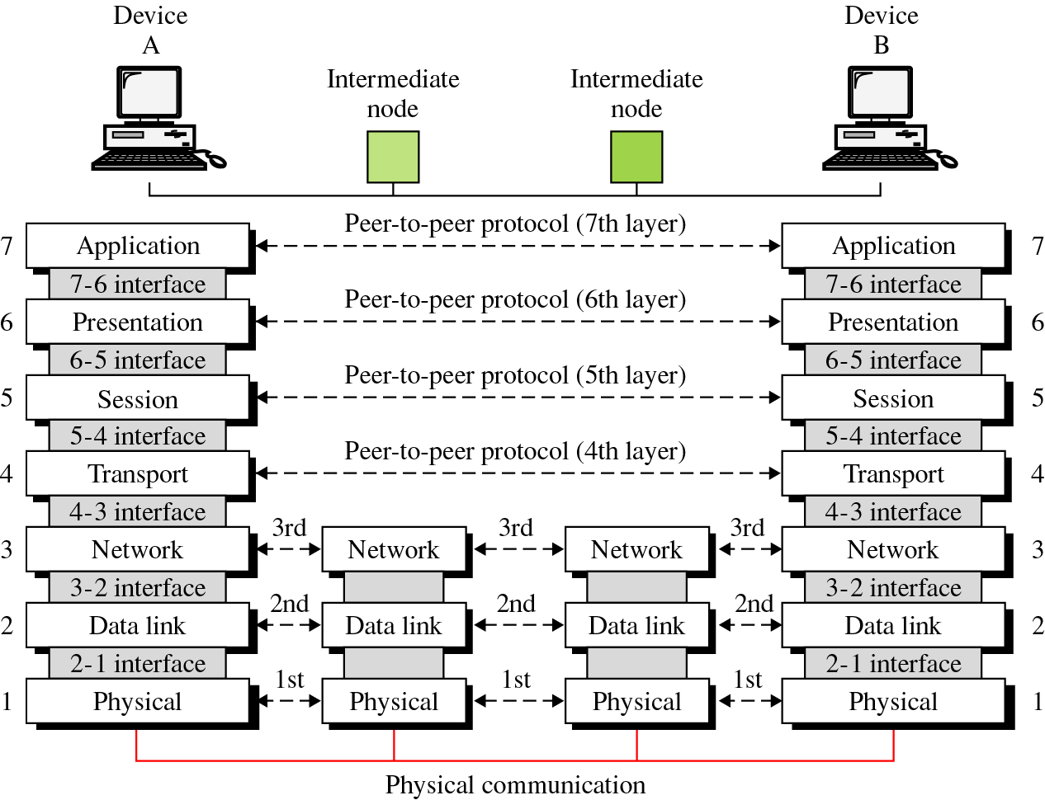
Peer-to-Peer Communication
对等进程/对等实体
（Peer Entity）
Peer Entity
对等进程/对等实体
对等层
Peer Layer
Peer Layer
对等层
Service
服务
Interface
接口
对等层协议
Peer-to-Peer Protocol
Peer-to-Peer Protocol
对等层协议

Slide 8
Peer Layer vs. Peer Entity
SMTP
HTTP
FTP
Layer 7
FTP Server
Layer 7
Outlook
FTP Server
Outlook
IE
IE
Mail Server
Mail Server
CutFTP
CutFTP
WWW Server
WWW Server
Multiple entities in one layer
Peer entity：存在通信关系的对等层实体
Multiple protocols in one layer
Protocol：对等实体间的通信规则

Slide 9
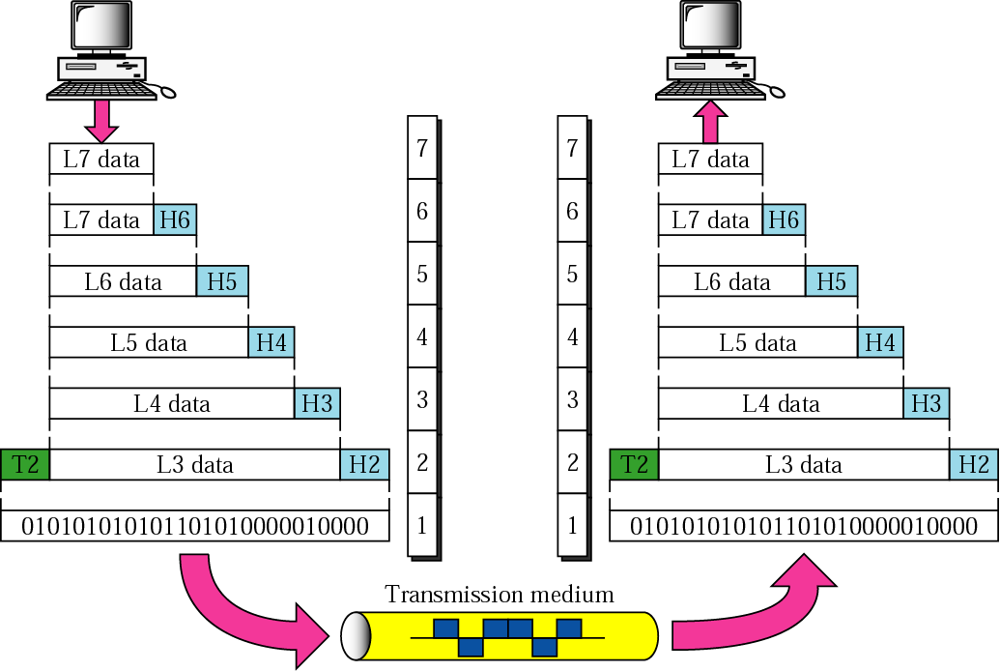
Data Exchange: Encapsulation
Source
Destination
A
数据 Data
PDU：Protocol Data Unit
协议数据单元
P
S
T
数据段 Segment
N
分组 Packet
DL
帧 Frame
Ph
Notes:
封装：第N层中的数据就是第N+1层的完整分组

Slide 10
Postal Delivery
信件格式
信件
信件
寄信方式
邮局
邮局
分拣邮包规则
分拣邮包
分拣邮包
邮路选择
邮政网络
邮政网络
运输方式
邮政运输
邮政运输
交通运输
同层间需要约定规则——协议

Slide 11
2.2 Layers in the OSI/RM
Application
Network processes to applications
7
Presentation
Data representation
6
Session
Inter-host communication
5
Transport
End-to-end connections
4
Network
Addressing and best path
3
Data Link
Access to media
2
Physical
Binary transmission
1

Slide 12
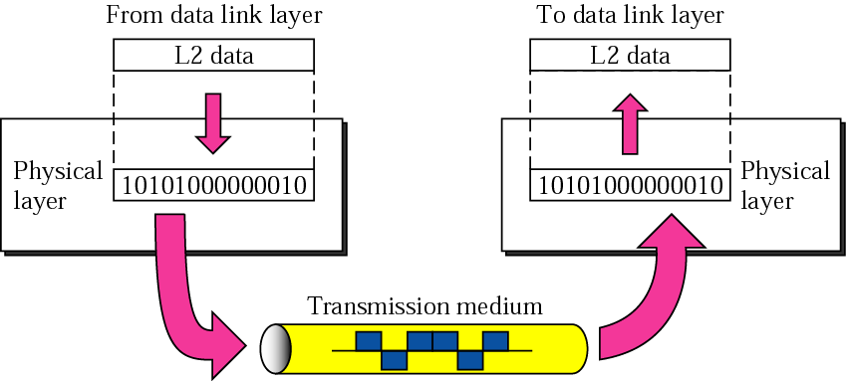
Physical Layer
Notes:
定义了设备与传输媒体之间的接口特性，还定义了传输媒体的类型如有线/无线，bit的物理信号表示，数据速率，比特同步，线路配置，物理拓扑，传输方式

Slide 13
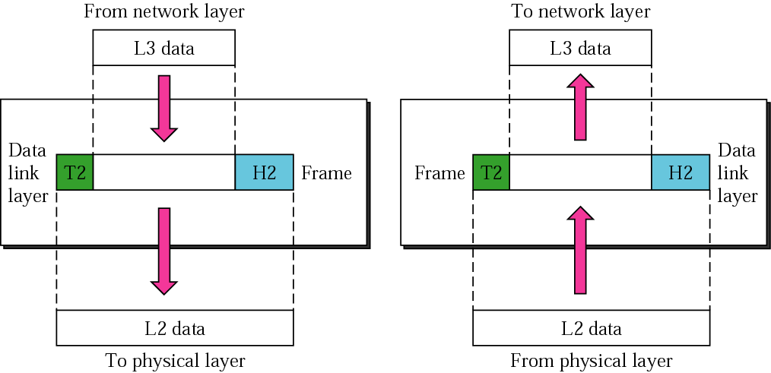
Date Link Layer
Notes:
数据链路层屏蔽了物理层底层的细节，包括组帧，编址，流量控制，差错控制等

Slide 14
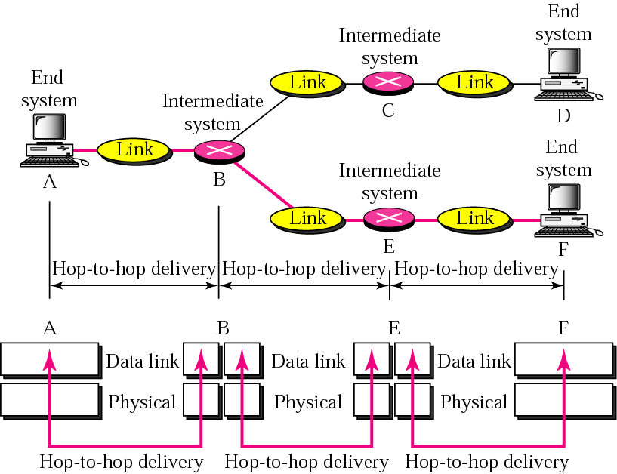
Point-to-Point Delivery
Notes:
主机之间的数据传输被分解为连续接力的若干环节，数据链路层负责了线路中 每一各环节(跳）的可靠传输

Slide 15
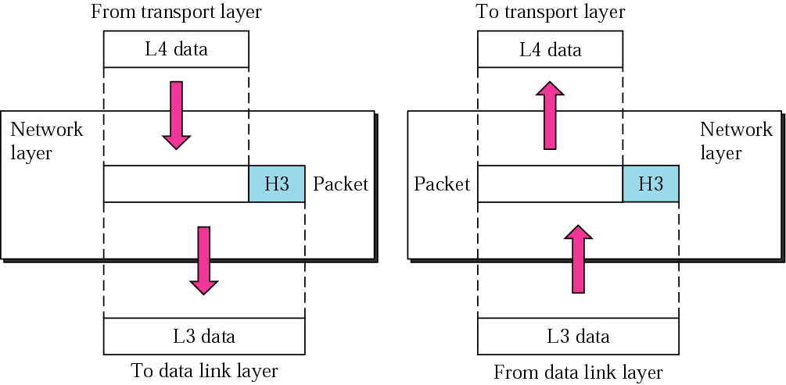
Network Layer

Slide 16
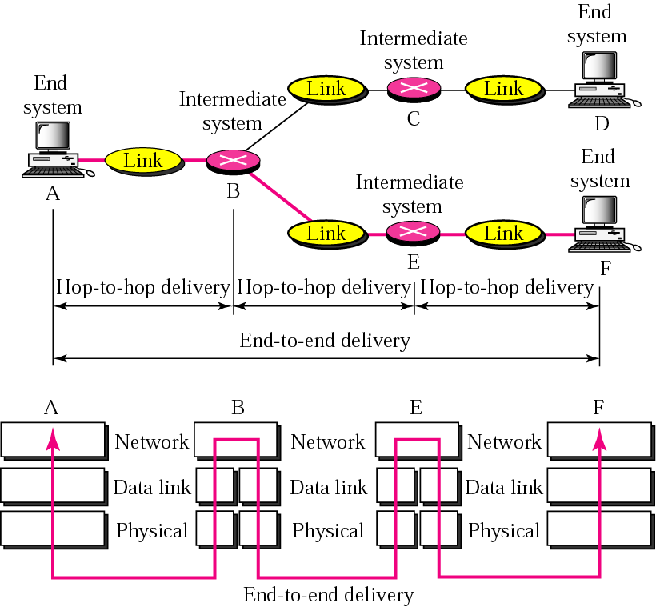
Host-to-Host Delivery
Notes:
网络测负责把数据从源点交付到终点，这可能要跨越多个网络(链路)，包括逻辑编址，路由选择等功能

Slide 17
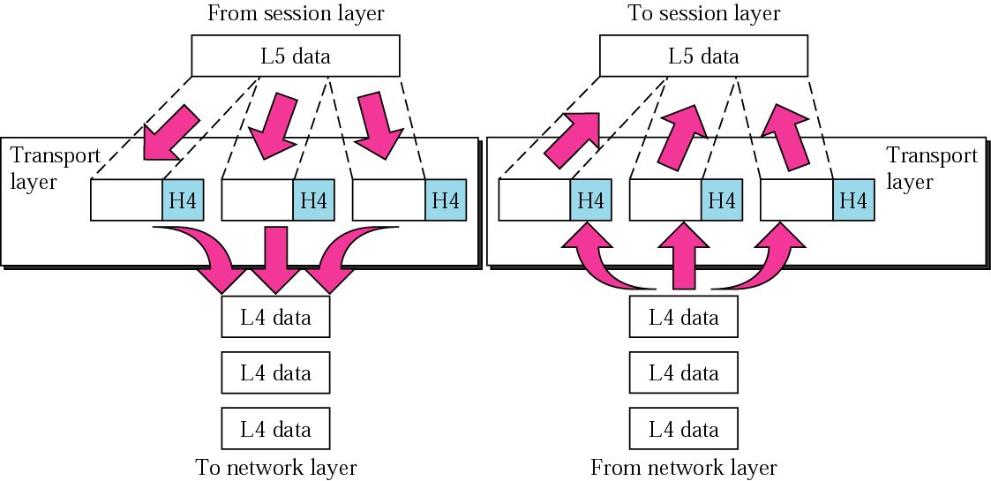
Transport Layer
Notes:
负责完整报文的进程到进程的交付，该层包括服务点编址(因为一台计算机上运行多个程序，不仅要指定计算机，还要指定到具体的进程)，连接与重装，流量控制，差错控制

Slide 18
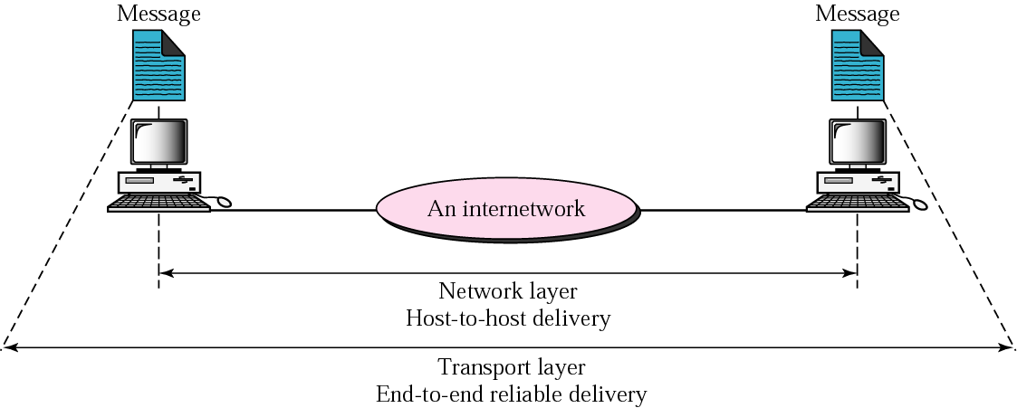
Reliable End-to-End Delivery of a Message

Slide 19
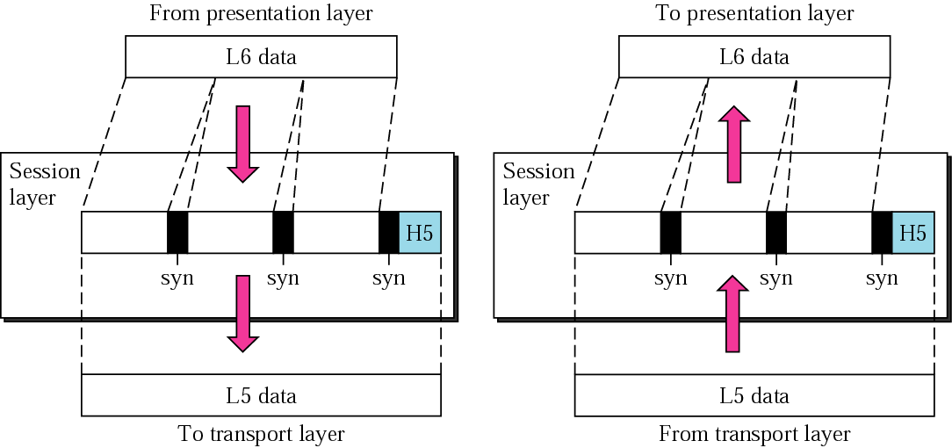
Session Layer
Notes:
对某些进程而言，仅有下面4层还不够充分，会话层用于建立、维持和同步双方的交互

Slide 20
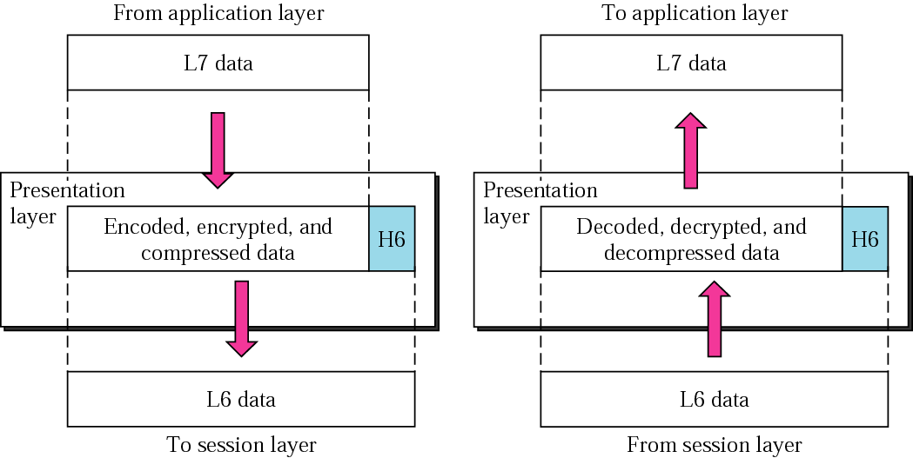
Presentation Layer
Notes:
表示层用于处理两个系统间的语法和语义，包括转换、加密和压缩等功能

Slide 21
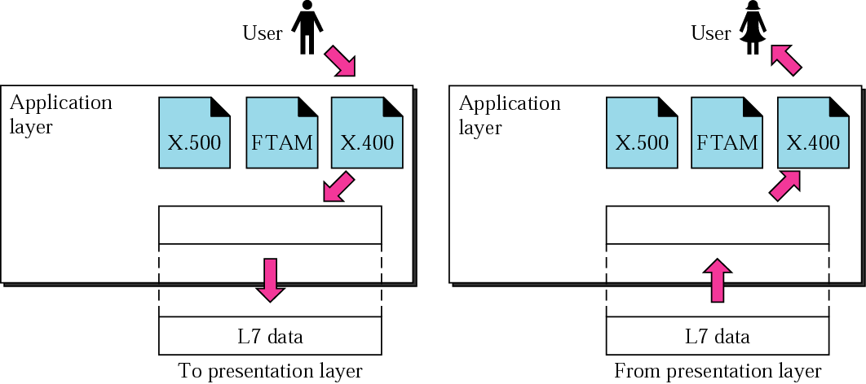
Application Layer
Notes:
应用层面向终端用户，一般是人自身

Slide 22
2.3 TCP/IP Protocol Suite
7
Application
Application
The historical and technical open standard of the Internet
Wanted a network that could survive any conditions, even a nuclear war
6
Presentation
5
Session
4
Transport
Transport
3
Network
Internet
2
Data Link
Network
Access
1
Physical
OSI/RM
TCP/IP
Notes:
原始的TCP/IP定义为建立在硬件之上的4个软件层，更多时候会看作是5层模型，其比OSI模型更早，由于其它层已经包含了会话的部分功能，同时给应用层更大的自由度，所以两者之间并不是一一对应的

Slide 23
TCP/IP协议
FTP
HTTP
SMTP
DNS
DNS
TFTP
SNMP
Socket
TCP
UDP
ICMP
IGMP
IP
ARP
RARP
LANs
MANs
WANs

Slide 24
Multiplexing of TCP/IP Protocols
Telnet
FTP
SMTP
SNMP
TFTP
Port
23
21
25
161
69
TCP
UDP
ICMP
Protocol ID
6
17
1
IP
ARP
Type
0800H
0806H
Ethernet
software
MAC
Ethernet
hardware

Slide 25
2.4 Addressing in TCP/IP
Address
Physical address
物理地址
IP address
IP地址
Port address
端口地址
标识通信节点
节点所属LAN或WAN指定
LAN或WAN内唯一
链路地址/硬件地址
0x0005.5D06.1418
标识通信节点的网络连接
Internet指定
Internet内唯一
网络地址
202.115.12.34
标识通信进程
操作系统指定
一台计算机内唯一
21, 23, 25, 80
8080, 10000

Slide 26
Relation-ship of Layers and Addresses in TCP/IP
Application layer
Process
Port address
Transport layer
TCP
UDP
Network layer
IP and other protocols
IP address
Network Access layer
Underlying physical networks
Physical address

Slide 27
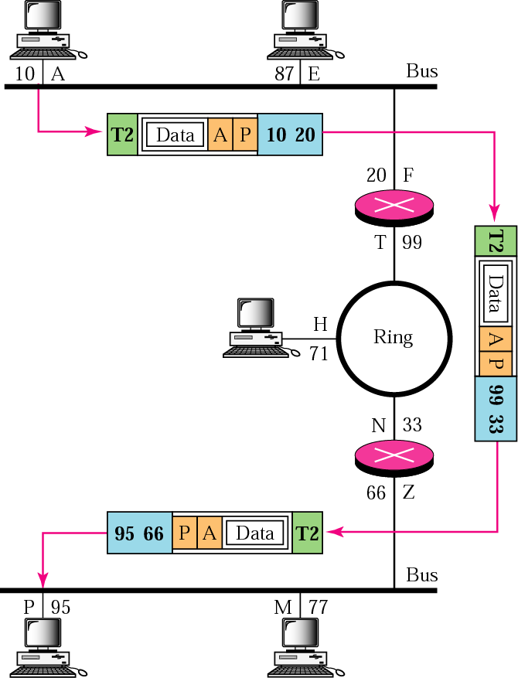
Example 1

Slide 28
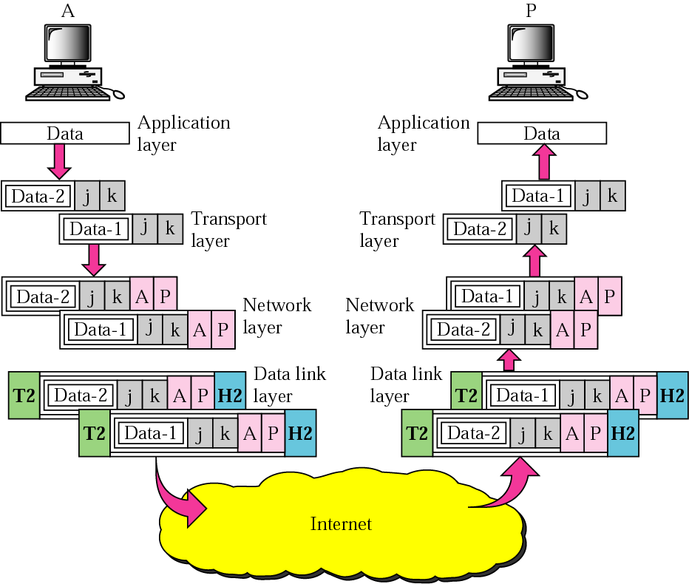
Example 2
Notes:
这里的Data-1 Data-2是被拆分开的小的数据报文

Slide 29
2.5 TCP/IP Versions
Version 4（current）
Insufficient address space: 32-bit
Inefficient mechanism: poor QoS and security
Version 5
A proposal on the OSI model
Never went beyond the proposal stage
Version 6（future）
Only change network layer protocols: IPv6, ICMPv6
Large address space：128-bit
Improve the weakness of version 4

Slide 30
2.6 Summary
对分层网络协议体系的理解
不同节点：层次组成不同，作用不同
横向理解：虚通信，对等实体，协议，PDU
纵向理解：封装与解封，服务，接口
OSI/RM
作用
各层的名称和功能（概要描述）
TCP/IP
层次：与OSI模型的对应关系
协议：主要协议及其所在层次

Slide 31
Summary（cont.）
Addressing
物理、IP、端口地址：作用，所在层次
区别
OSI vs. ISO
Physical address vs. MAC address
Network address vs. IP address

Slide 32
Thanks

